Slide 1
Рибе са коштаним скелетом
Наставник: Наталија Срдић

Slide 2
Рибе са коштаним скелетом су најбројнији водени организми. Живе у слатким и сланим водама.
Тијело је покривено крљуштима у облику округлих плоча
Код коштаних риба, поред крљушти и зуба, јављају се и творевине у бази лоање, рамени појас и шкржни поклопци

Slide 3
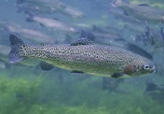
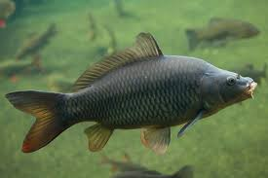
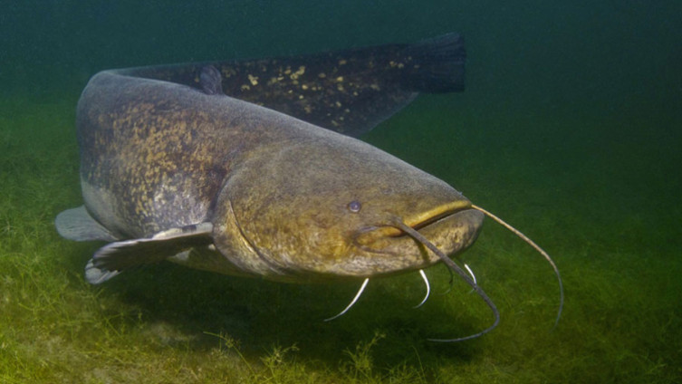
Представници: пастрмка, шаран, мрена, сом, штука, смућ, гргеч

Slide 4
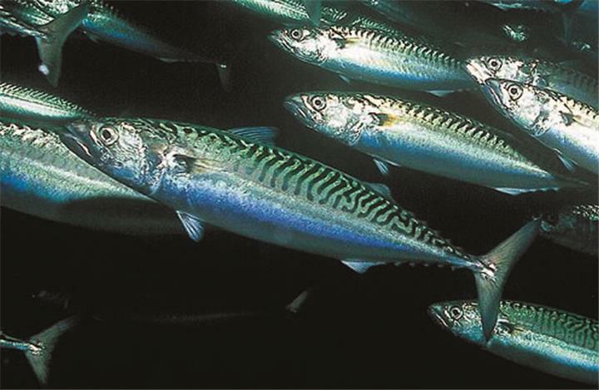
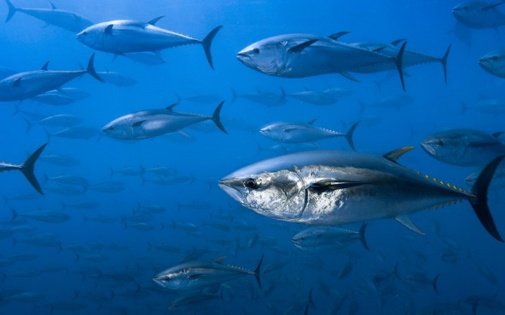
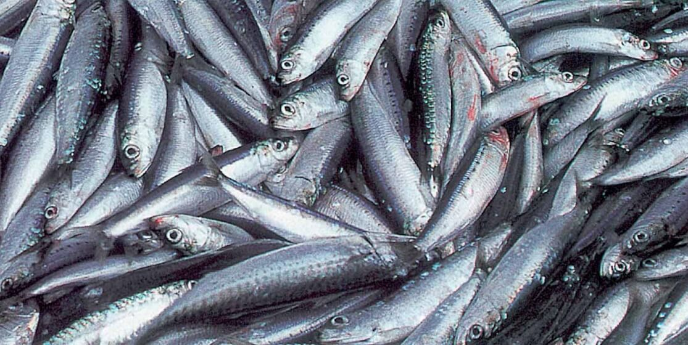
У мору живе скуша, ослић, зубатац, сардела

Slide 5
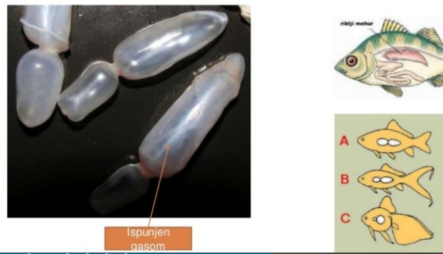
Усна се налазе на предњем дијелу
Хране се инсектима, другим мањим рибама
Имају шкржну дупљу и 4 пара шкрга
Већина представника има рибљи мјехур

Slide 6
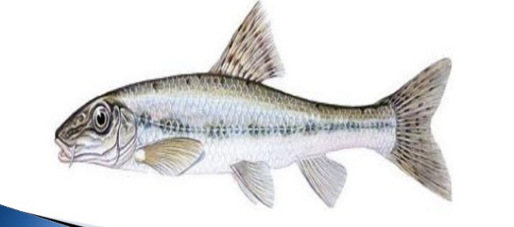
Скелет код већине је потпуно окоштао, осим код дводихалица и кечига гдје се хорда задржава током цијелог живота
Имају бочну линију

Slide 8
